Slide 1
TeamBuktu
Aufgabe 2: HelloWorld + Jenkins

Slide 2
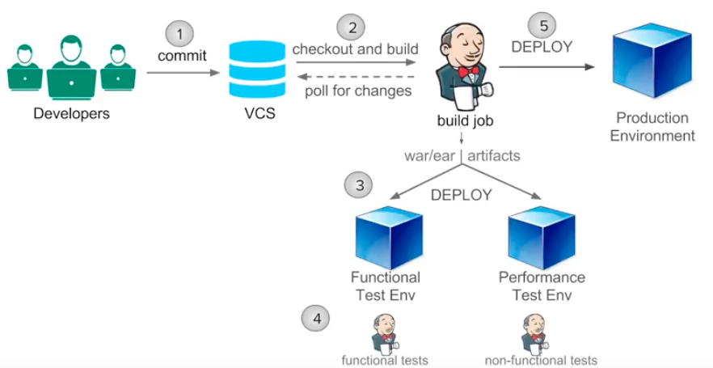
Jenkins

Slide 3

Jenkins
Startmöglichkeiten:
Stand Alone
Auf einem Server, z.B. Tomcat
in einem Docker Container

Slide 4
Jenkins Job
Mögliche Jobs:
Freestyle Project - Erstellen eines Builds vom Sourcecode
Pipeline - Erstellen, Testen, Deployen
Multi Pipeline - ineinander integrierte Pipelines
etc.

Slide 5
Electron
Cross platform
Basiert auf Node und Chrome
Darstellung mit HTML,CSS
Logik in JS
Ein Main-Thread, mehrere Render-Threads
System Calls!

Slide 6
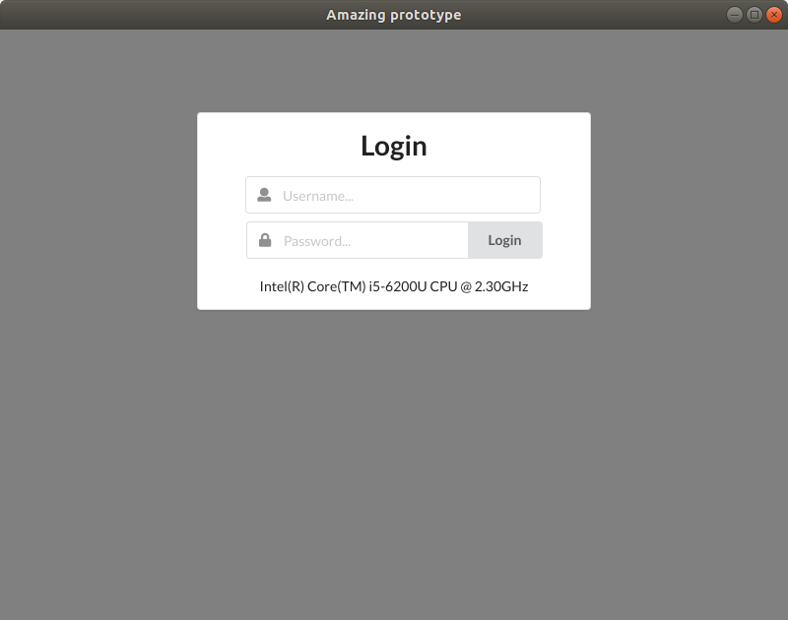

Slide 7
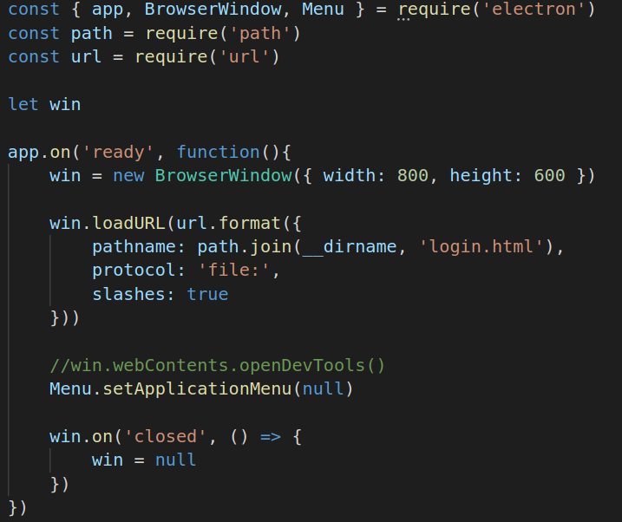

Slide 8
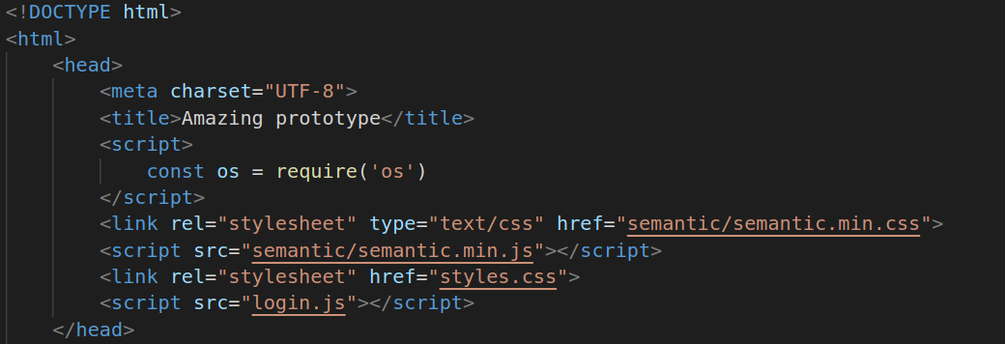


Slide 9
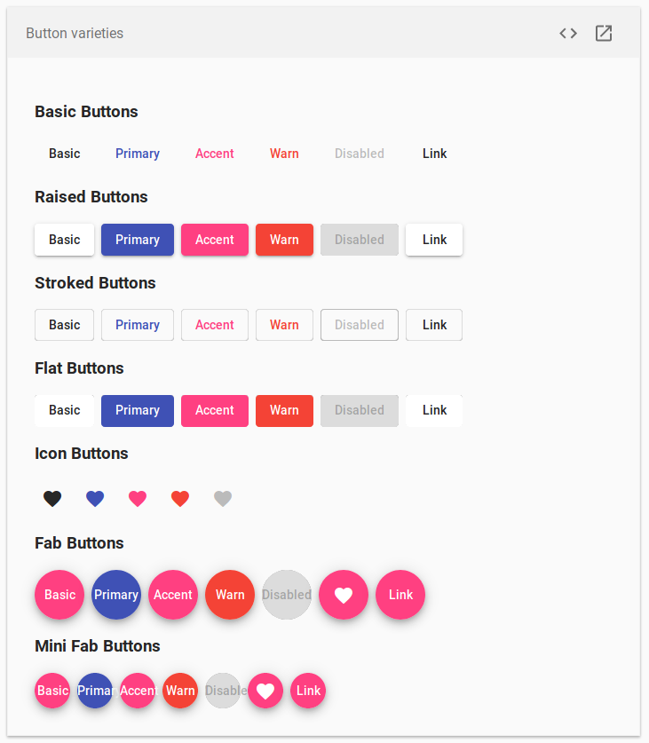
Material.Angular.io

